Slide 1
9. разред - Историја

Slide 2
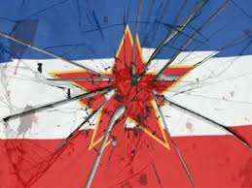
ПРОПАСТ ЈУГОСЛАВИЈЕ. РАТОВИ ЗА ЈУГОСЛОВЕНСКО НАСЉЕЂЕ
Уџбеник стр.178-181

Slide 3
ПРОПАСТ ЈУГОСЛАВИЈЕ. РАТОВИ ЗА ЈУГОСЛОВЕНСКО НАСЉЕЂЕ
Обнова парламентарне демократије
1990. године одржани слободни вишестраначки избори
Побједа националних странака

Slide 4
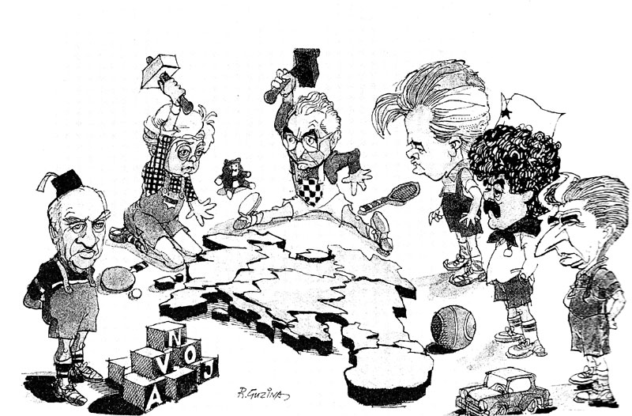
ПРОПАСТ ЈУГОСЛАВИЈЕ. РАТОВИ ЗА ЈУГОСЛОВЕНСКО НАСЉЕЂЕ
Распад и(ли) разбијање Југославије
Питање: федерација или конфедерација?
25.јуна 1991.године
Словенија и Хрватска
прогласиле су
независност.

Slide 5
ПРОПАСТ ЈУГОСЛАВИЈЕ. РАТОВИ ЗА ЈУГОСЛОВЕНСКО НАСЉЕЂЕ
Рат у Словенији трајао је десет дана.
Председништво СФРЈ одлучило је да повуче ЈНА из Словеније.
То је био крај Титове Југославије.
За политичку кризу међународна заједница окривила је Србију и увела санкције.

Slide 6
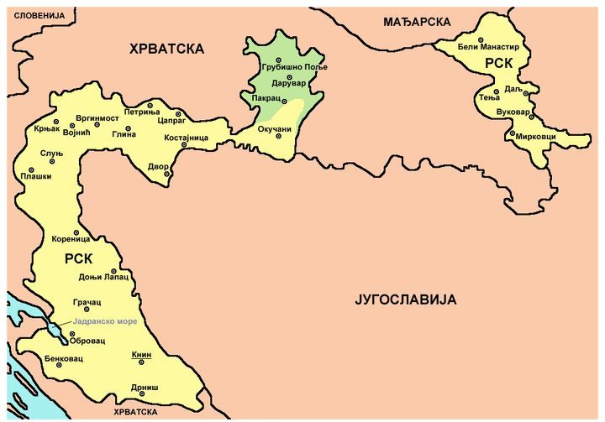
ПРОПАСТ ЈУГОСЛАВИЈЕ. РАТОВИ ЗА ЈУГОСЛОВЕНСКО НАСЉЕЂЕ
Рат у Хрватској
Уставом из децембра 1990. године Србима је укинут статус конститутивног народа.
Срби у Хрватској стварају Републику
Српску Крајину (РСК).
Рат је трајао од 1991.године
до 1995. године.

Slide 7
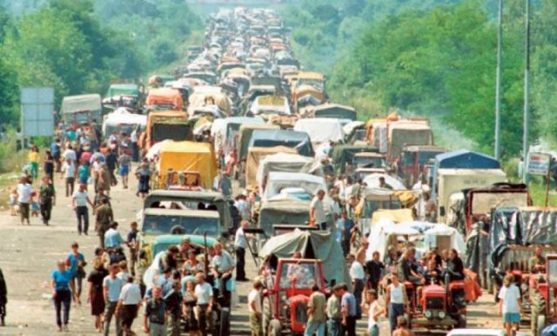
ПРОПАСТ ЈУГОСЛАВИЈЕ. РАТОВИ ЗА ЈУГОСЛОВЕНСКО НАСЉЕЂЕ
Хрватска је међународно призната јануара
1992. године
РСК је стављена
под заштиту ОУН.
У операцијам “Бљесак” и “Олуја” 1995. године Хрватска војска је заузела РСК и протјерали Србе.

Slide 8
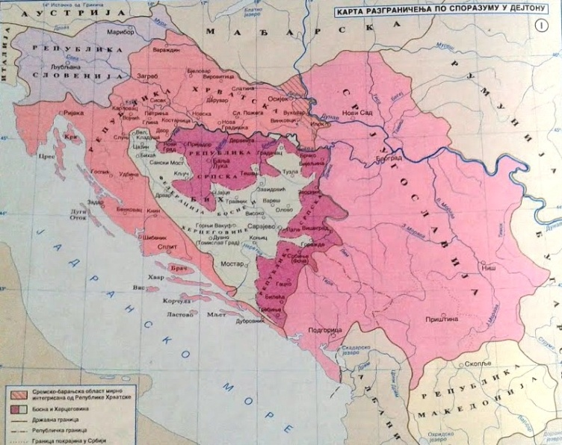
ПРОПАСТ ЈУГОСЛАВИЈЕ. РАТОВИ ЗА ЈУГОСЛОВЕНСКО НАСЉЕЂЕ
Посљедице ратова за југословенско насљеђе
Огромна материјална штета и прислне миграције становништва.
Југославија се распала на неколико малих независних држава.

Slide 9
ПРОПАСТ ЈУГОСЛАВИЈЕ, РАТОВИ ЗА ЈУГОСЛОВЕНСКО НАСЉЕЂЕ
Задаци:
1. Издвоји забиљешке у своју свеску уз помоћ
уџбеника за сваки поднаслов (стр.178-181)
Одговори на питања на 181 страни
2. За оне који желе више: Уз помоћ текста у уџбенику на страни 181, анализирај како су ратови за југословенско насљеђе приказивани у холивудским филмовима и зашто.

